Slide 1
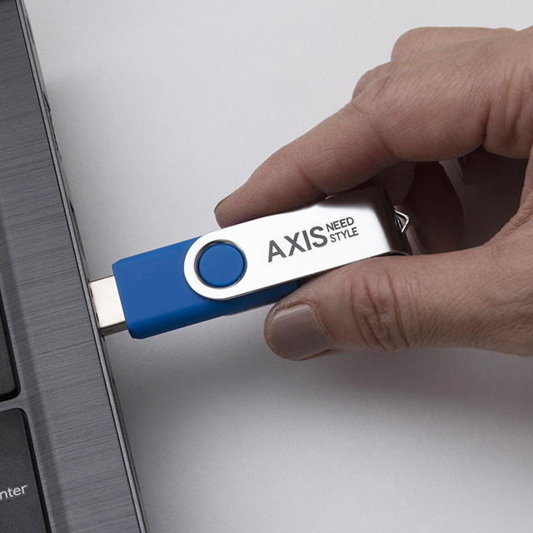
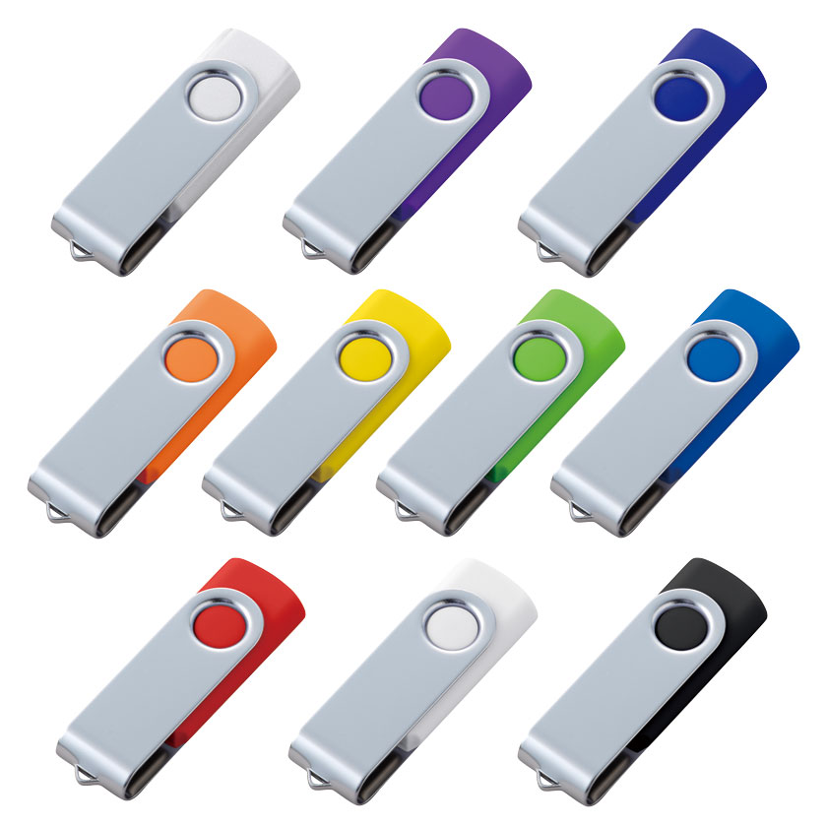
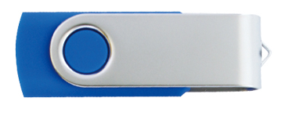
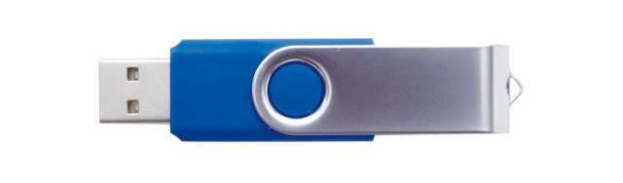
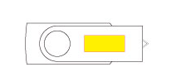
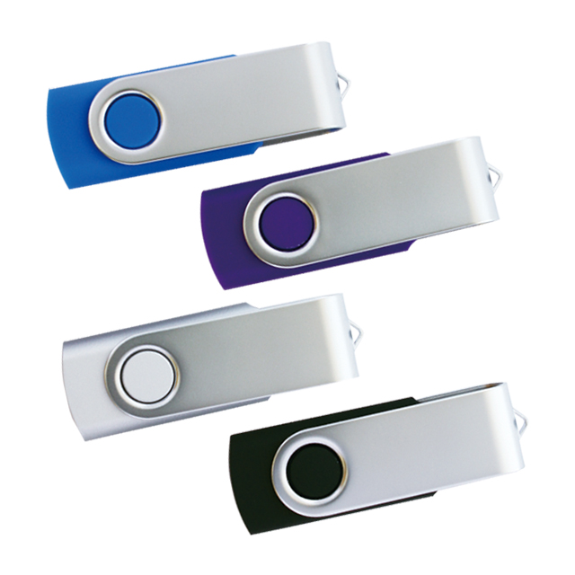
USBメモリー(ローリングフォルム)
U2386
収納も安心！回転するカラフルなUSBメモリー
・印刷
シルク印刷 W25×H10㎜
■商品サイズ:57.4×19×10.2㎜
■材質:ABS樹脂他
■容量:2・4・8・16・32GB
■白箱サイズ(入):110×75×19㎜
■備考:100個から受注対応商品/回転タイプ
■カラー:ブラック・ホワイト・シルバー・レッド・オレンジ・
イエロー・グリーン・ブルー・ネイビー・パープル
本体カラーは10色から
お選びいただけます。

